Slide 1
История девочки Рейчел
Материал к классному часу «Уроки добра»
Составили: Петросян Э.Э., Петросян Н.С.

Slide 2
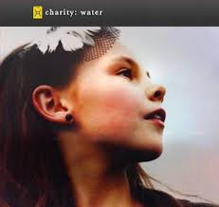
Рейчел Бэквис
Рэ́йчел Бэ́квис (англ. Rachel Beckwith)
Дата рождения: 12 июня 2002 г.
Место рождения: Сиэтл, США
Гражданство: США

Slide 3
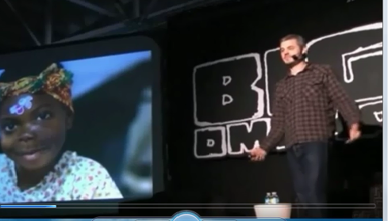
Рейчел Бэквис: история
В Сиэтл, где жила 9-летняя Рейчел, приехал с лекцией руководитель благотворительной организации Скотт Харрисон.
Он стоял на сцене и рассказывал, как его организация борется с нехваткой чистой воды в беднейших странах.
А где-то в темноте зала сидела потрясенная Рейчел:
она впервые в жизни видела кадры, на которых сотни истощенных людей пили воду из луж и болот.

Slide 4
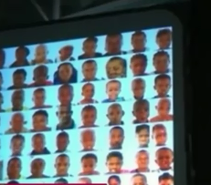
Девочка узнает…
4,5 тысячи детей ежедневно умирают от страшных болезней из-за грязной воды.
Это как если бы каждый день разбивались 10 огромных самолетов, наполненных мальчиками и девочками.

Slide 5
Как спасти детей?
«Один из способов спасения, который придумала наша организация - это дарить деньги на день рождения», - рассказывал Скотт Харрисон.
«То есть вместо дня рождения, который мы обычно устраиваем в честь самих себя, мы предлагаем устраивать их в честь других», - сказал он.

Slide 6
Что делать? Действовать!
При помощи мамы Рейчел создает свою страничку, где просит всех, кто ее знает, не дарить ей на день рождения кукол и платьев,
а пожертвовать деньги во имя спасения детей.
Рейчел хотелось собрать 300 долларов,
чтобы 15 человек смогли получить доступ к чистой воде!

Slide 7
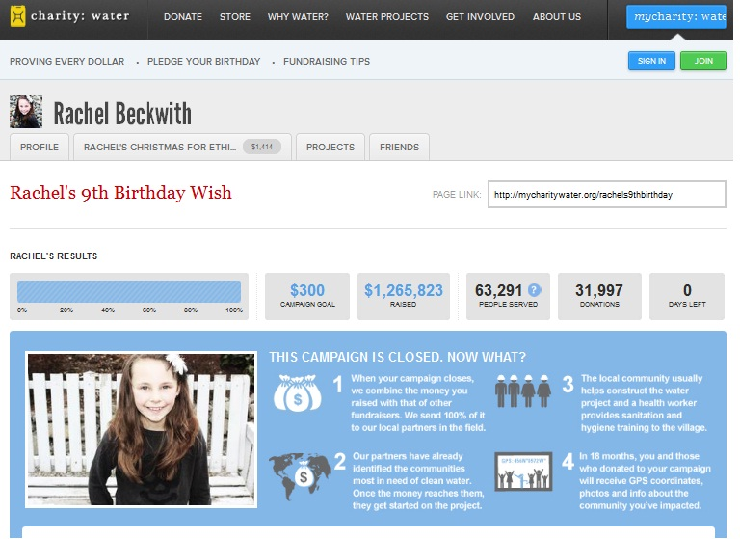
Страничка Рейчел
http://www.mycharitywater.org/p/campaign?campaign_id=16396

Slide 8
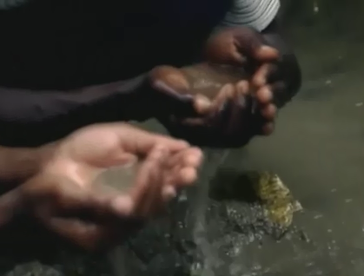
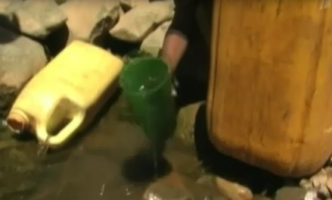
Страничка Рейчел
«12-го июня 2011 мне исполняется 9 лет», — написала девочка.
«Я узнала, что миллионы людей не отметят свой 5-й день рождения. И почему? Потому что у нет доступа к чистой питьевой воде».
«Поэтому я решила отпраздновать свой день рождения, как никогда прежде. Я прошу всех, кого я знаю, пожертвовать деньги на мою кампанию вместо подарков на день рождения».
«Пожалуйста, помогите мне».

Slide 9
Сбор средств
Желанием Рейчел было собрать 300 $, но ей удается собрать лишь 220$. Расстроенная девочка надеется, что остальную часть суммы удаться собрать в следующем году, на следующий свой день рождения. 10-ый.
Однако по трагическому стечению обстоятельств ей не суждено было дожить до своего десятого дня рождения...

Slide 10
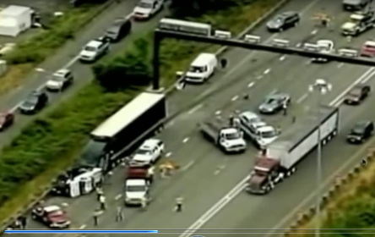
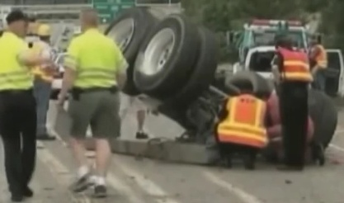
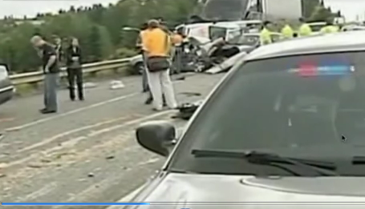
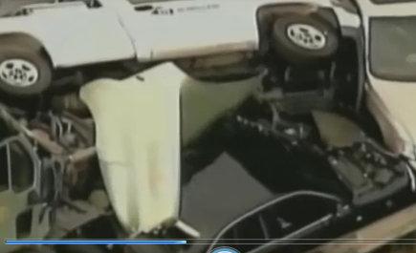
Сиетл облетает страшная новость: в автомобильной катастрофе столкнулись 20 машин. В числе пострадавших только одна маленькая девочка.

Slide 11
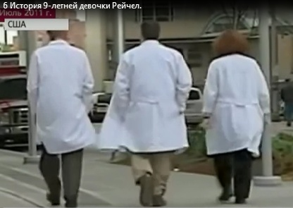
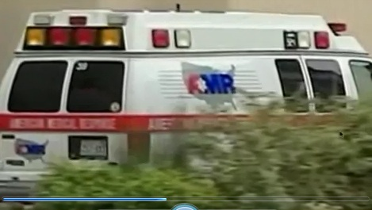
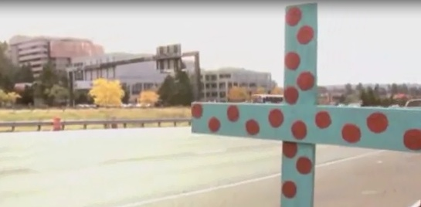
С множественными переломами позвоночника девочка попадает в реанимацию.
К сожалению, врачи бессильны. Девочка умирает… Это была Рейчел.

Slide 12
Трагедия в Сиэтле и гибель маленькой девочки потрясла всех американцев.
Узнав о Рейчел, об ее трагической гибели и несбывшейся мечте, Скотт Харрис (тот самый человек, лекция которого когда-то потрясла Рейчел) вновь открыл в Интернете ее страничку.
Десятки тысяч людей со всего мира писали на странице Рейчел десятки тысяч трогательных писем. Дети из разных стран вытряхивали свои копилки и просили родителей перечислять их сбережения на счет Рейчел.

Slide 13
Cкотт Харрис не встретился с той девочкой из Сиэтла, которая стояла в очереди к нему с вопросами: очередь тогда была слишком длинной, а мама торопилась…
Но он каждый день наблюдал, как на страницу с ее последним желанием – спасти 15 детей - буквально ручьем стекали деньги.

Slide 14
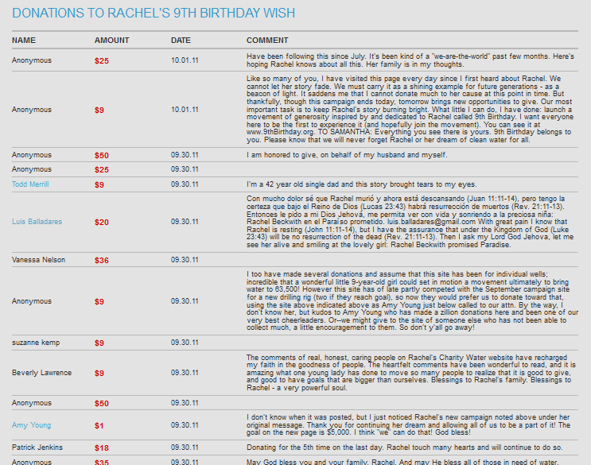

Slide 15
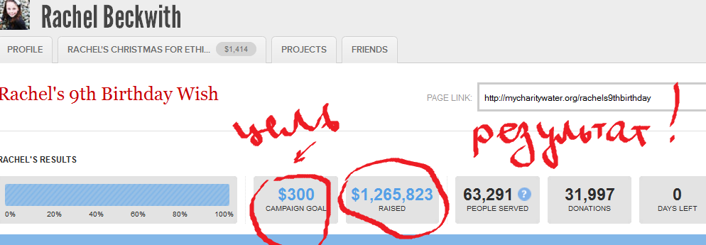
Собрано более 1 миллиона 265 тысяч долларов!
Этого хватало уже на спасение не 15 человек, а 60 тысяч!

Slide 16
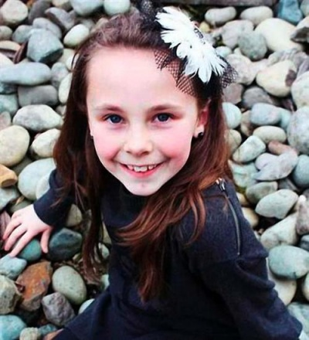
Необычная девочка
Люди узнают, что
Рейчел не только открыла страничку для помощи детям бедных стран, она дважды отращивала и отрезала свои косы, чтобы отдать их на парики облысевшим детям, болеющим раком…
А после гибели в катастрофе она стала донором для другого человека и спасла еще одну жизнь…

Slide 17
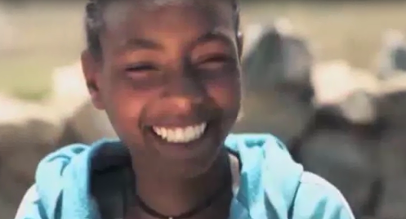
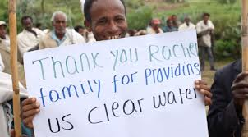
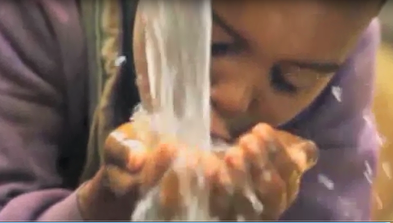
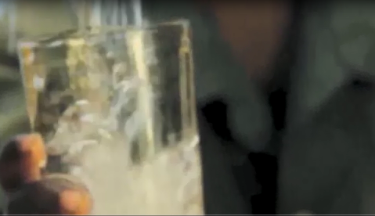
Спасибо, Рейчел!

Slide 18
Маленькая девочка с большим сердцем и чистой душой…
К Рейчел полностью применимо латинское изречение In aliis inserviendo consumor est - Светя другим, сгораю сам…

